Slide 1
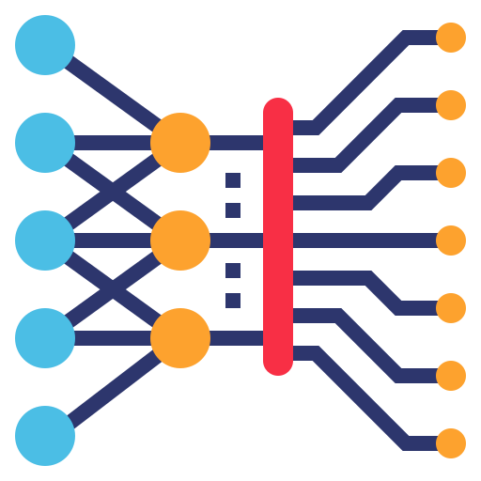

Introdução ao
Keras
Prof. Dr. Diego Bruno
Education Tech Lead na DIO Doutor em Robótica e Machine Learning pelo ICMC-USP

Slide 2

KERAS
Prof. Dr. Diego Bruno
Machine Learning

Slide 3
O Keras é uma biblioteca de rede neural de código aberto escrita em Python. Ele é capaz de rodar em cima de TensorFlow e Pytorch.
O que é o Keras?
Notes:
https://scikit-learn.org/stable/

Slide 4
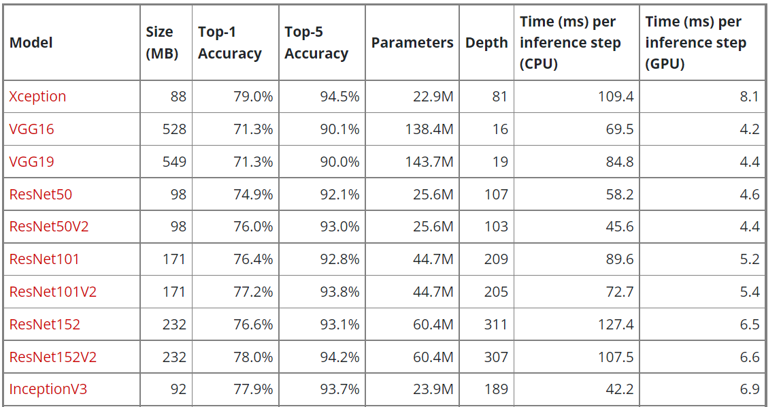
É possível utilizar um modelo de Deep Learning pronto para seu problema.
Modelos prontos!
Notes:
https://scikit-learn.org/stable/

Slide 5
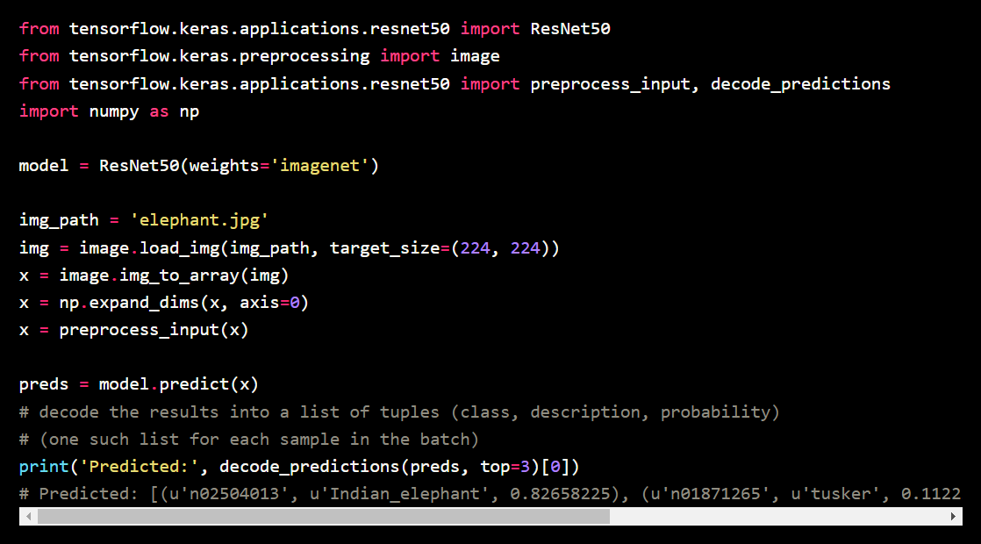
ResNet50.
Modelos prontos!
Notes:
https://scikit-learn.org/stable/

Slide 6
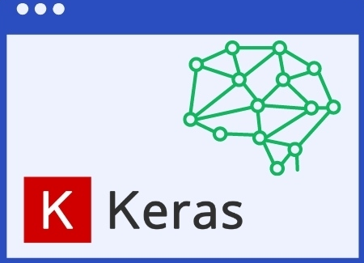
ResNet50.
Modelos prontos!
Keras é uma interface de programação de aplicativos (API) de rede neural para Python totalmente integrada ao TensorFlow, usada para criar modelos de aprendizado de máquina. Os modelos da Keras oferecem uma maneira simples e fácil de definir uma rede neural, que será criada para você pelo TensorFlow.
Notes:
https://scikit-learn.org/stable/

Slide 7
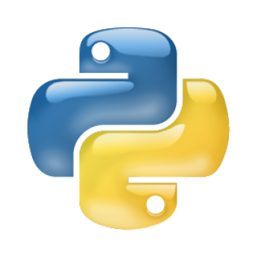
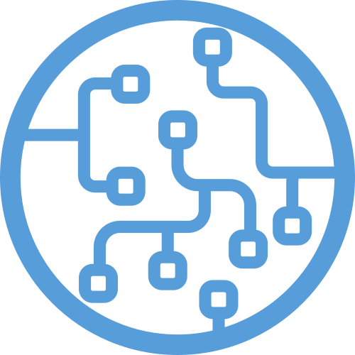
Obrigado!
Machine Learning
Prof. Dr. Diego Bruno
Notes:
https://colab.research.google.com/drive/1OfT4TRkMhoJOk0xDpqUB3og9MdFdaHTv#scrollTo=VUkDOJOKLvyI

